Slide 1

Подготовил:
Краев Степан Алексеевич
ИУ9-21Б

Slide 2

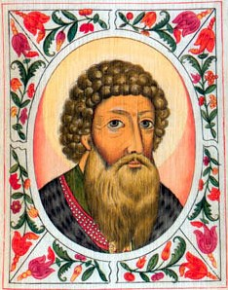
В крещении – Иоанн, родился
в Москве в 1283 году, но
более точная дата не известна. Он
сын московского
князя Даниила Александровича,
внук Александра Невского,
князь Московский, князь
Новгородский и Великий
князь Владимирский.
Правил успешно 18 лет

Slide 3

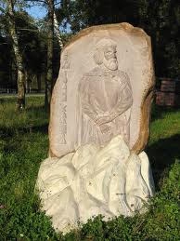
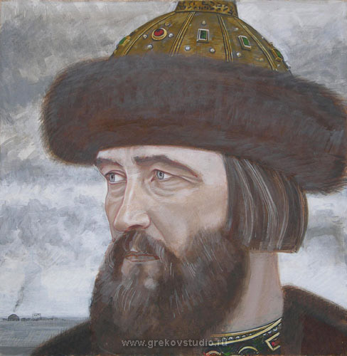
Умер великий князь
Всея Руси Иван I Данилович Калита 31 марта 1341 года в Москве. Он был погребен в
Архангельском соборе
Кремля.
После смерти он оставил четырех сыновей
и пятерых дочерей.

Slide 4

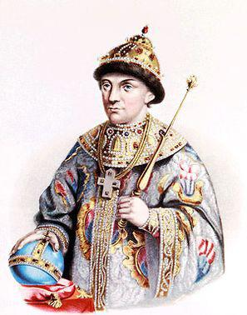
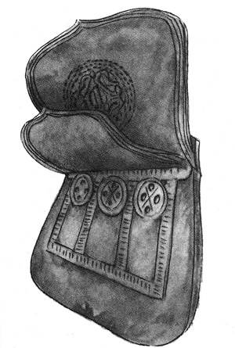
Иван I Калита
Согласно летописям, свое прозвище он получил за несметные богатства, с помощью которых увеличивал московские территории, а также за то, что был до странного щедр к нищим – "калитой" называли тогда на Руси денежную сумку, носимую на поясе.

Slide 5

Ещё в раннем возрасте Иван приобщился к миру взрослых. Едва он стал входить в разум, как отец порой сам, а порой через своих бояр начал знакомить его с историей и современным состоянием Руси.

Slide 6
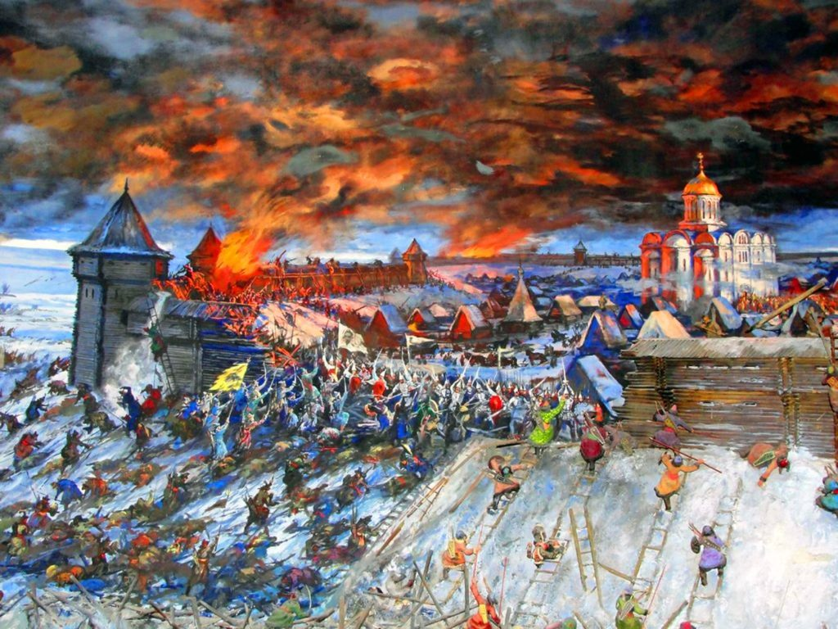
В раннем детстве он стал свидетелем Дюденевой рати, когда татары захватили Москву, а отец Ивана князь Даниил оказался их пленником.

Slide 7

Как только Иван получил московский стол, его имя связывалось с успехами политики и военных действий московского княжества. В 1304 году Иван оборонял Переславль от тверских князей.
В 1319 году Юрий (старший брат Ивана) получил великое княжение и уехал в Новгород, оставив Москву в полное управление Ивану.

Slide 8
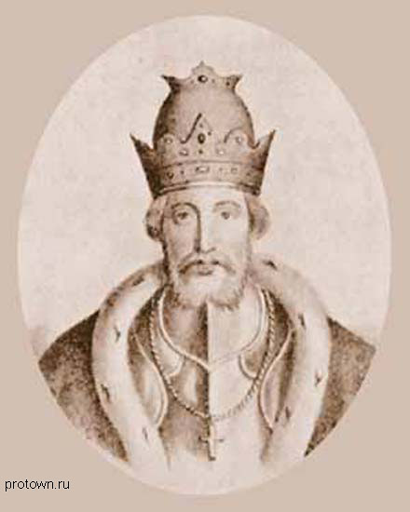
Князь Московский
В 1320 году Иван Данилович впервые ездил в Орду к Узбек-хану для утверждения в качестве наследника Московского княжества. Юрий Данилович получил ярлык от хана на великое княжение и уехал в Новгород, Москва оставлена была в полное управление Ивана
Юрий III Данилович

Slide 9
Смерть Юрия в Орде (1325 г.) закончила длительный период борьбы за великое княжение. На место непоседливого и воинственного Юрия на московский стол сел его младший брат Иван Данилович. Из пяти Даниловичей в живых остался один только Иван, остальные умерли бездетными. Так в управлении Ивана оказалась Москва

Slide 10
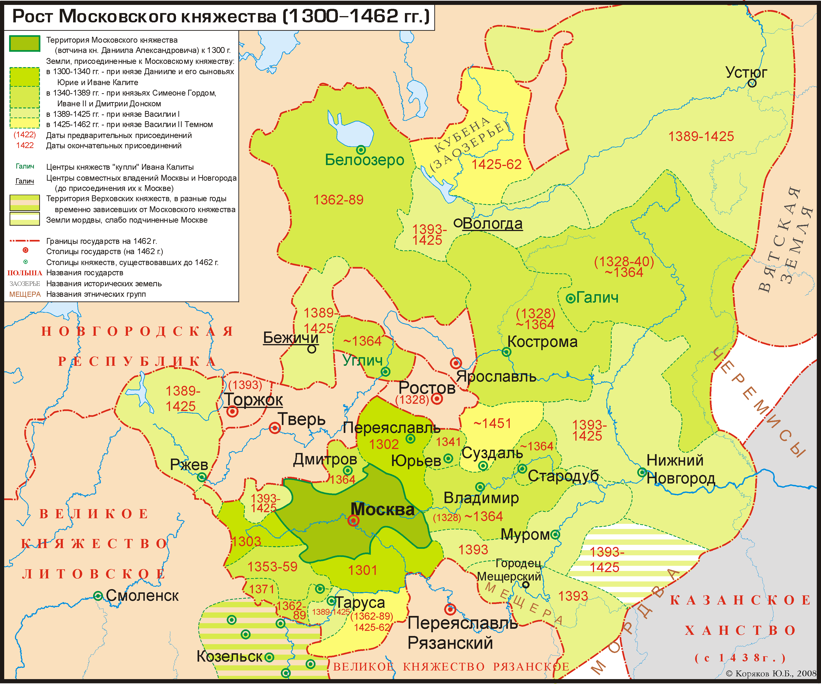

Slide 11

Иван постарался сделать Орду средством возвышения Москвы. Он умел понравиться хану, часто ездил в Сарай (столицу Орды). И в результате московское княжество процветало (согласно летописям)

Slide 12
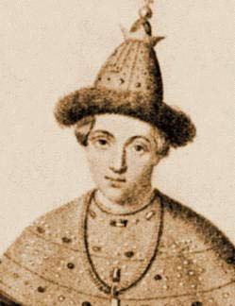
Политика
В 1336 году при посредничестве митрополита Феогноста Иван заключил мир с Новгородом, стал новгородским князем и получил дань. Иван также хотел направить войска на Псков, но Новгород этому воспротивился
В 1337 году Александр Тверской покорился хану тем самым вернул себе тверское княжение. В 1339 году Иван поехал в Орду с доносом на Александра
В 1340 году Иван организовал поход на Смоленск против князя Ивана Александровича, вступившего в союз с Гедимином и отказавшегося платить дань Орде
Александр Михайлович (Тверской)
1301—1339

Slide 13
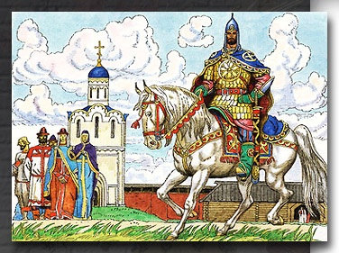
Калита вместе с Ордой разорил Тверь и как результат этого похода стало еще и то, что Иван в 1331 году получил ярлык на Владимирское великое княжество.

Slide 14
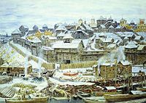
Строительство в Москве
В княжение Ивана был построен дубовый Кремль. Бояре охотно переходили к Московскому князю и получали от него земли с обязанностью службы; за боярами следовали вольные люди, годные к оружию. Иван заботился о внутренней безопасности, строго преследовал и, казнил разбойников и воров и тем самым давал возможность ездить торговым людям по дорогам

Slide 15

Иван Калита прекрасно осознавал роль религии, и с первых дней правления добивался, чтобы в Москву была переведена из Владимира митрополичья кафедра. И добился своего. Москва стала духовной столицей всей Руси.
Иван Данилович подружился с митрополитом и тот перенес свой престол из Переяславля в Москву. Москва стала русским религиозным центром.

Slide 16

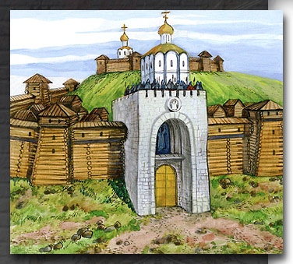
приобретал земли так же куплей. И другие князья, бездумно продававшие «бросовые» земли, обнаруживали, что московское княжество уже подступило практически под их окна, а «бросовые» земли неожиданно оказывались настоящим кладезем для развития торговли и сельского хозяйства

Slide 17

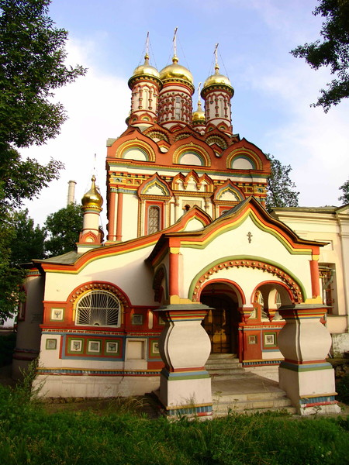
По словам летописцев после этого наступила тишина во всей Северо-Восточной Руси. Даже татары перестали совер- шать набеги на русские земли, ведь Иван Калита был любимцем хана, а противодействовать Золотой Орде татары не решались.

Slide 18
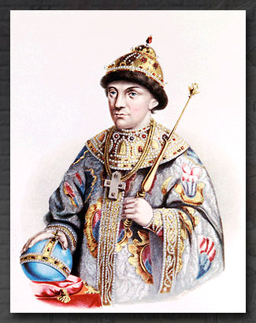
  С помощью татар он устранил многих политических соперников – других князей.
  Имея мирные отношения с Золотой Ордой, собирая для нее с населения огромную дань, все народные недовольства, вызванные тяжелыми поборами, Иван беспощадно пресекал.

Slide 19

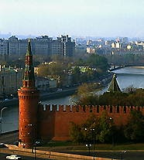
В духовной грамоте Дмитрия Донского (внука Калиты) было отмечено, что Иваном были куплены Углич, Галич Мерьский, Белоозеро. Правда, до XIV века в этих городах правили местные князья, но по сути они являлись только наместниками московского князя.

Slide 20

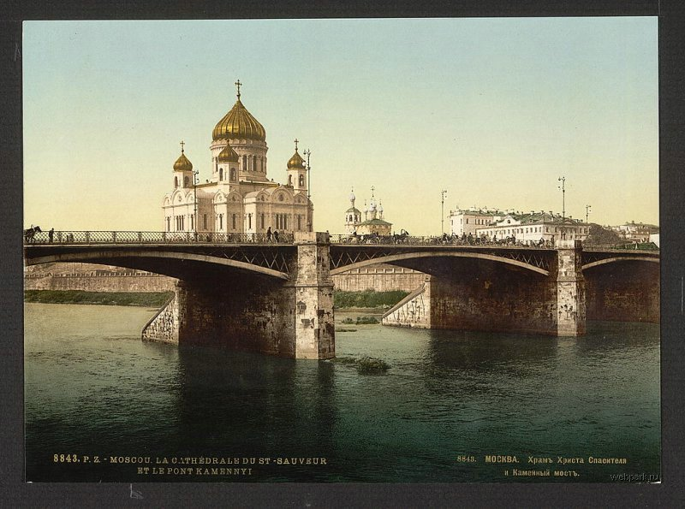
Иван Калита добился еще и финансовой самостоятельнос ти. Если до него подати собирали ханские баскаки, то Ивану ханом было доверено решать финансовые вопросы самостоятельно. Именно это и позволяло московскому князю «прикупать» земли у соседей, а то и целые города.

Slide 21

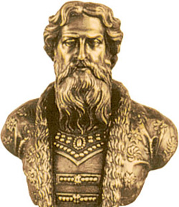
С князя Ивана Калиты, начинается возвышение Москвы. Причиной этого были центральное положение города и его относительная защищенность от набегов. Главной причиной было принципиальное изменение Иваном Калитой политики в отношении монголо-татар.
Иван Калита зарекомендовал себя в
истории как хитрый, жесткий и весьма
дальновидный правитель.
Политик, который умел создавать
впечатление о себе по своему
желанию.

Slide 22
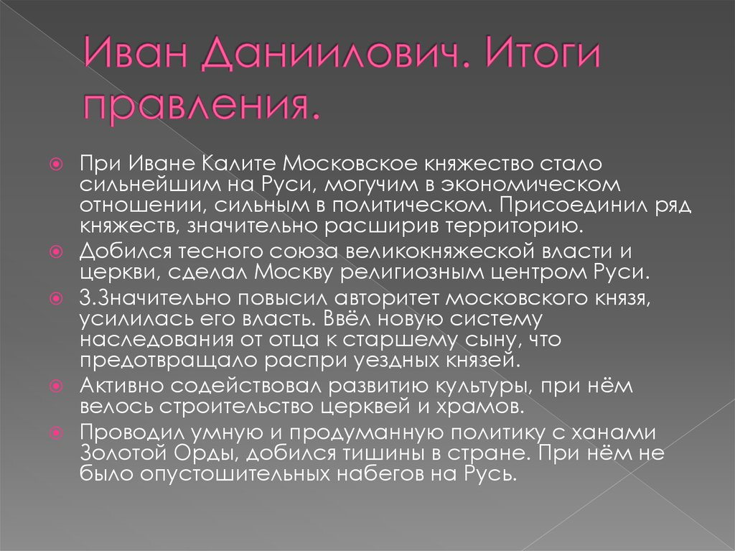

Slide 23
Спасибо за внимание

